Slide 1


C++ Wprowadzenie do zmiennych
Damian Kurpiewski

Slide 2
Zmienne
Zmienna to pudełko na dane
Możemy do nich wrzucać różne informacje: liczby, znaki, wyrazy…
Możemy też zmieniać ich wartości, np. zwiększać
Każda zmienna może przechowywać tylko jeden typ danych
Zmienne mają swoje typy
Do zmiennych odnosimy się po ich nazwie (zwanej także etykietą)

Slide 3
Typy zmiennych
Liczby całkowite – np. int
Liczby rzeczywiste – np. double
Znaki – np. char
Ciągi znaków (wyrazy) – np. string
Typ boolowski – prawda/fałsz - bool

Slide 4
Zakresy danych
Każdy typ zmiennej ograniczony jest do przechowywania określonego rodzaju danych
Każdy typ ma też określony zakres danych, jakie może przechowywać

Slide 5
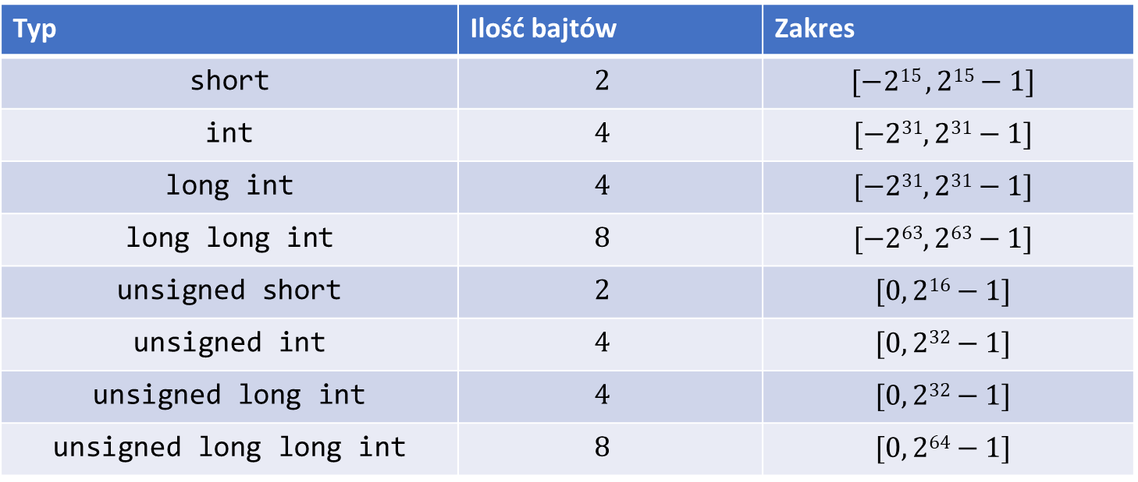
Liczby całkowite
Typ | Ilość bajtów | Zakres
short | $$2$$ | $$[−215 , 215−1]$$
int | $$4$$ | $$[−231, 231−1]$$
long int | $$4$$ | $$[−231, 231−1]$$
long long int | $$8$$ | $$[−263, 263−1]$$
unsigned short | $$2$$ | $$[0, 216−1]$$
unsigned int | $$4$$ | $$[0, 232−1]$$
unsigned long int | $$4$$ | $$[0, 232−1]$$
unsigned long long int | $$8$$ | $$[0, 264−1]$$

Slide 6
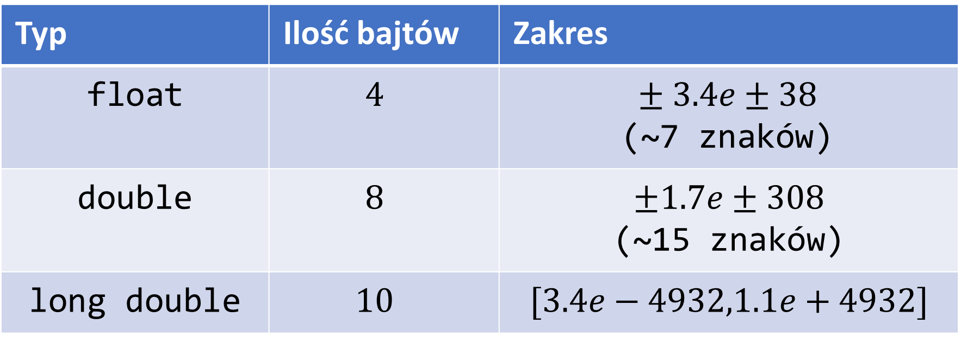
Liczby rzeczywiste
Typ | Ilość bajtów | Zakres
float | $$4$$ | $$± 3.4e±38$$ (~7 znaków)
double | $$8$$ | $$±1.7e±308$$ (~15 znaków)
long double | $$10$$ | $$[3.4e−4932,1.1e+4932]$$

Slide 7
Tworzenie zmiennych
Aby wykorzystać zmienną w programie, musimy ją najpierw utworzyć
Robimy to w następujący sposób:
typ nazwa;
Np.:
int x;

Slide 8
Nazywanie zmiennych
Nazwa nie może zawierać polskich liter.
Nazwa może zawierać wyłącznie litery, liczby i znak podłogi.
Nazwa powinna zaczynać się z małej litery.
Jeżeli nazwa składa się z kilku wyrazów, to każdy kolejny (oprócz pierwszego) powinien zaczynać się z wielkiej litery, np.:
int punktyZyciaBohatera;

Slide 9
Przypisywanie wartości
Aby przypisać zmiennej wartość, piszemy:
nazwaZmiennej = wartość;
Np.:
x = 10;

Slide 10
Operacje na zmiennych
Na zmiennych możemy wykonywać różne operacje, aby zmienić i/lub wykorzystać ich wartość.
Np. na zmiennych typu liczbowego możemy wykonywać operacje arytmetyczne.
Np.:
x = 10 * 2;
x = x + 1;
x = y * 5 + 1;

